Slide 1
本科毕设答辩
基于深度学习的应急通信资源
预测和调度算法设计与实现
窦悦嘉 2015211660

Slide 2
01 .研究背景概述
目·录
02 .系统设计概述
03 .关键技术介绍
04 .应急通信资源调度平台介绍
05 .总结
1

Slide 3
Part 1
研究背景
2

Slide 4
01 研究背景概述
01
自然灾害多发安全事故频发——应急救灾系统
02
救灾现场指挥调度，重要信息传播——应急通信系统
03
设计合理高效的应急通信资源调度系统
4
3

Slide 5
02 应急通信技术成果
应急通信网络
有线网
移动通信网
卫星网络
集群系统
互联网
应急通信技术
D2D技术
无线自组网络
无人机
超级基站
4

Slide 6
Part 2
系统设计
5

Slide 7
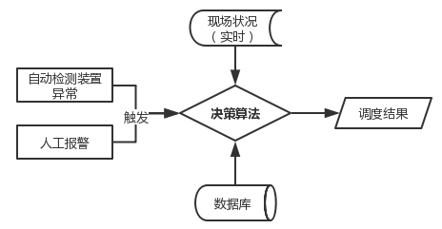
01 系统工作流程
灾情发现
调度算法计算
资源调度结果
6

Slide 8


02 功能模块划分
01
02
03
深度学习预测模块
调度算法模块
应急通信资源调度平台
卷积神经网络
Pytorch框架
对现场实况图片进行分类预测路况
对通信资源种类和不同需求的人群进行分类。
结合现场路况进行通信资源的调度计算
整合系统功能模块
管理应急通信资源
7

Slide 9
Part 3
关键技术
8

Slide 10
01 深度学习模块
搭建环境
制作本地数据集
爬图+opencv处理
根据训练验证集结果调整超参数
Start
Finish
系统读取存于本地的图片，输出模型验证结果，存于数据库表中指定字段内
导入图片数据集
加载模型
开始训练
测试验证模型分类结果并进行可视化展示
9

Slide 11
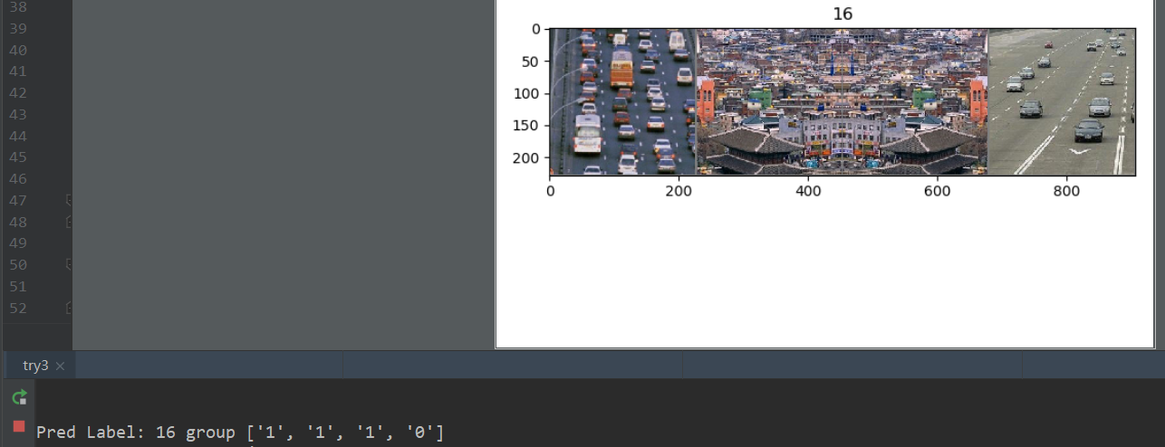
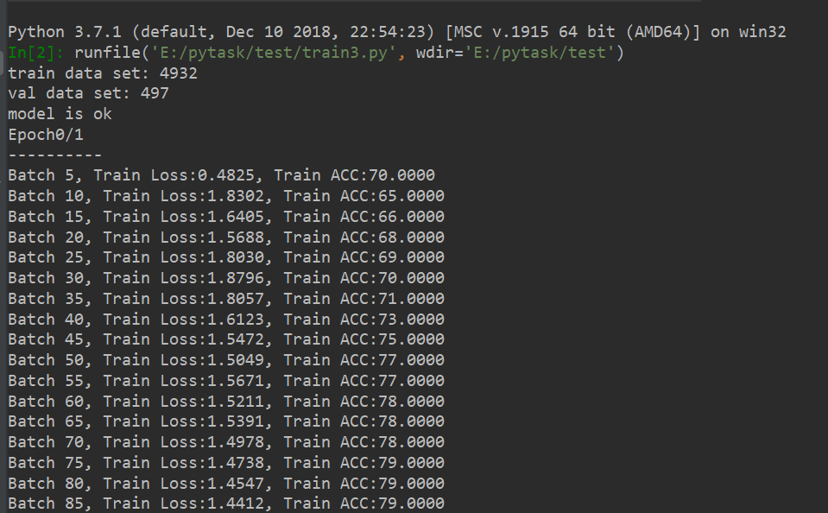
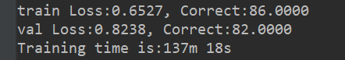
01 训练&预测过程展示
10

Slide 12
02 调度算法模块介绍
应急通信调度算法
函数定义：DduSf(n, a, b, c, road)
返回值： list =[开销，car1数量， car2数量， wrj1数量， wrj2数量]
对通信资源进行分类
不同荷载的基站车、无人机，每种装置都有承载人数范围以及平均时延
对需求人群进行分类
将需求分为三种，A类接入优先，B类带宽优先，C类低时延，每个区域三种人群的比例不同，作为算法输入
11

Slide 13
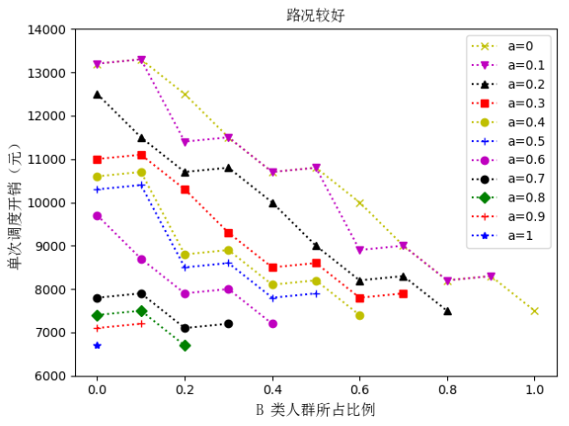
02 调度算法仿真结果
12

Slide 14
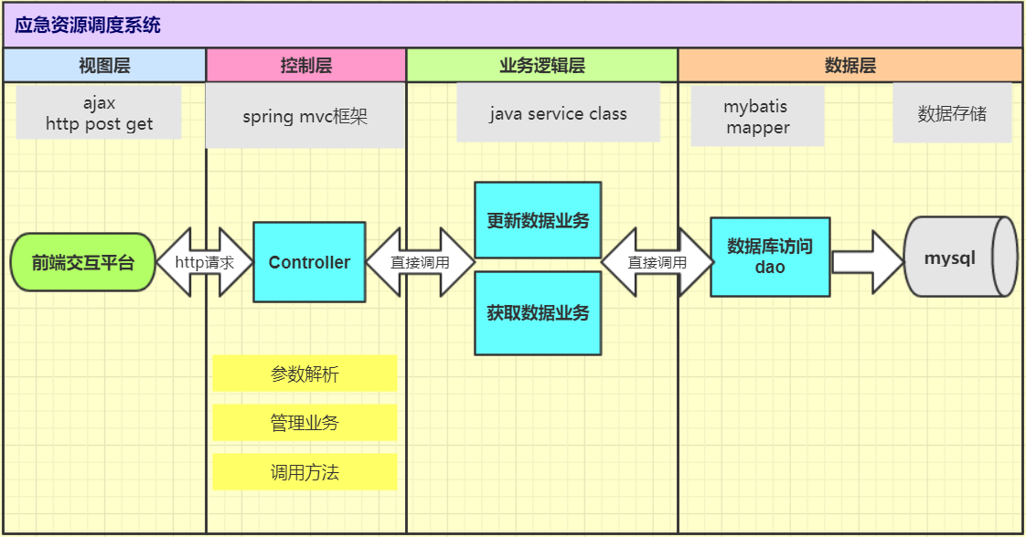
03 SSM框架
Vis.js
Highcharts
13

Slide 15
Part 4
平台介绍
14

Slide 16
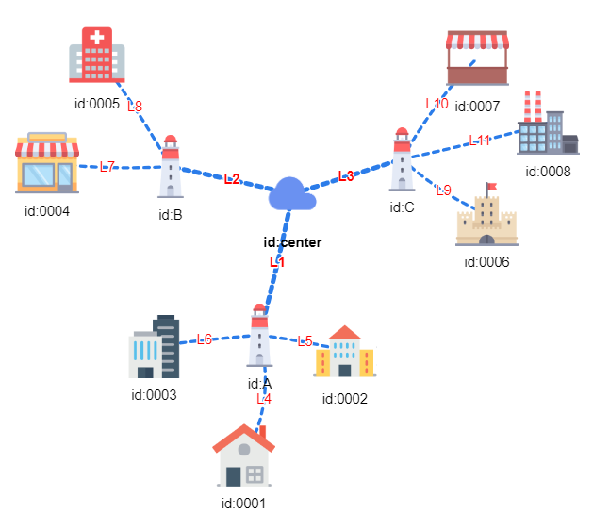
01 平台简介
查看区域基本信息和现场图片
管理资源 分配任务
展示需求、任务、库存列表
15

Slide 17
02 平台功能介绍
拓扑图
任务列表
资源分配
需求列表
库存列表
展示区域逻辑关系
资源占用信息
查看现场图片
展示正在进行的资源任务
通过柱状图进行调度情况的直观比对
删除完成的任务
管理员自主为区域分配通信资源
展示各区域的需求列表
展示几个分区的资源库存情况
16

Slide 18
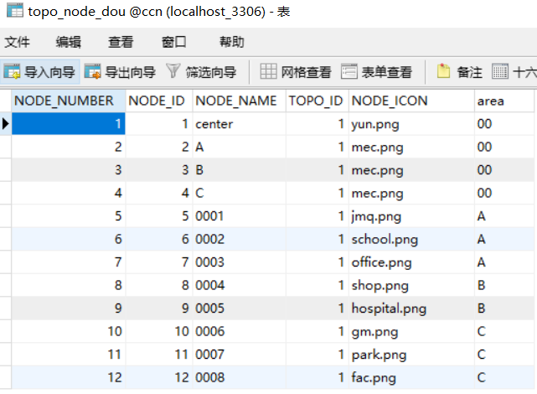
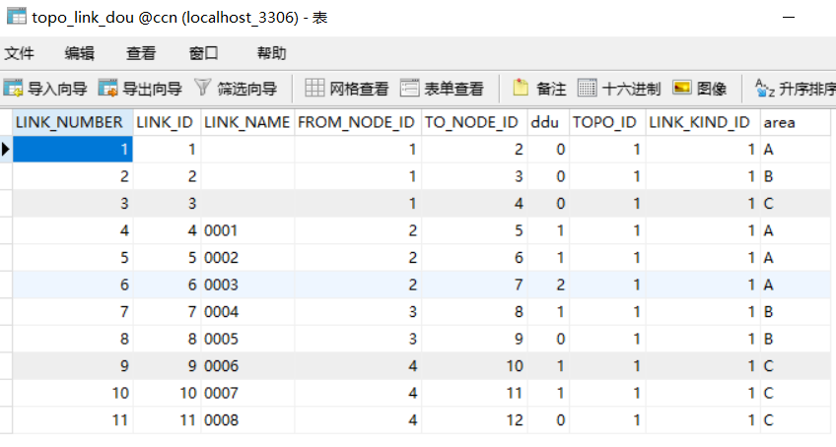
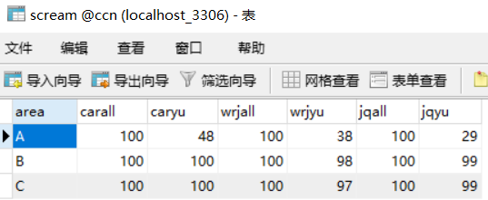
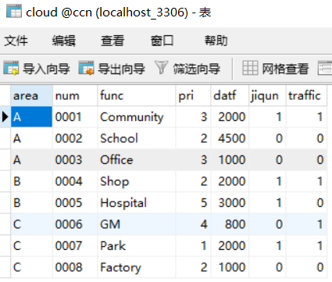
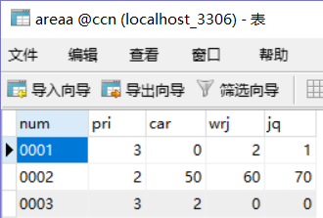
03 数据库设计
17

Slide 19
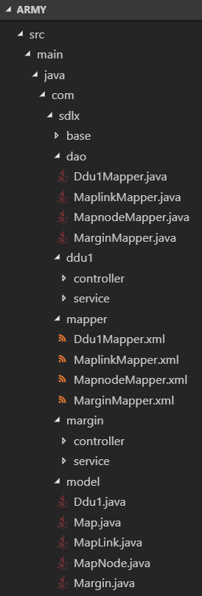
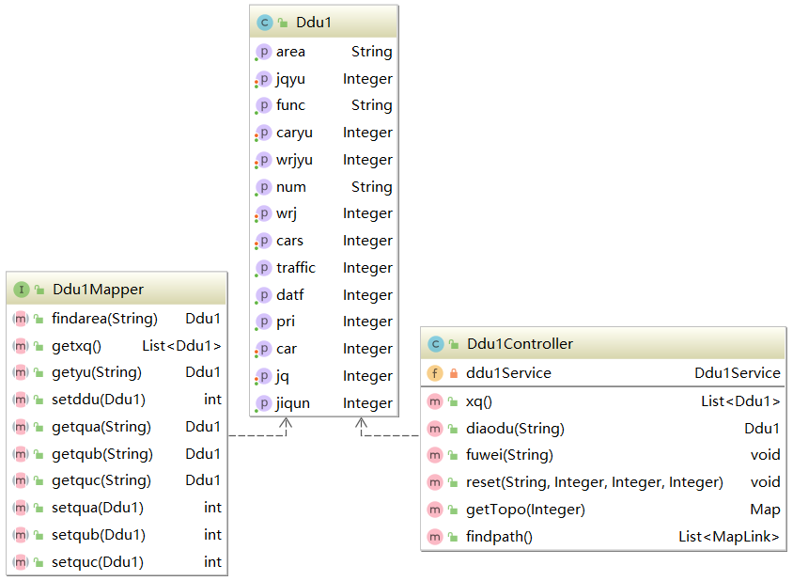
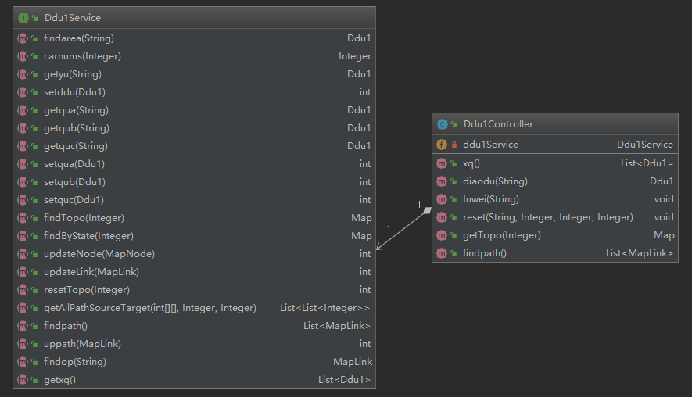
04 代码结构
前端：jsp+ajax+vis.js+highcharts
配置：pom.xml
18

Slide 20
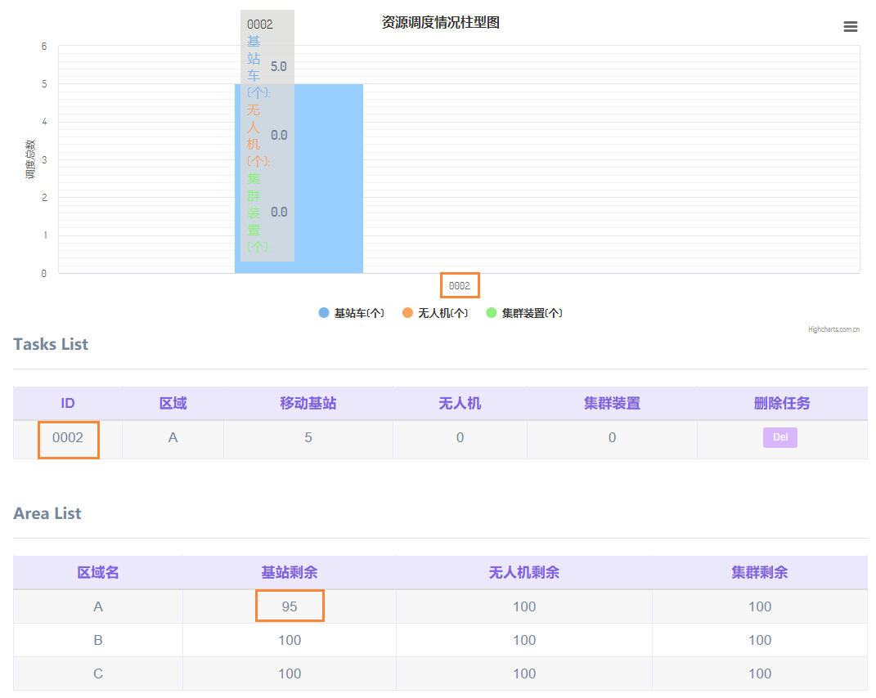
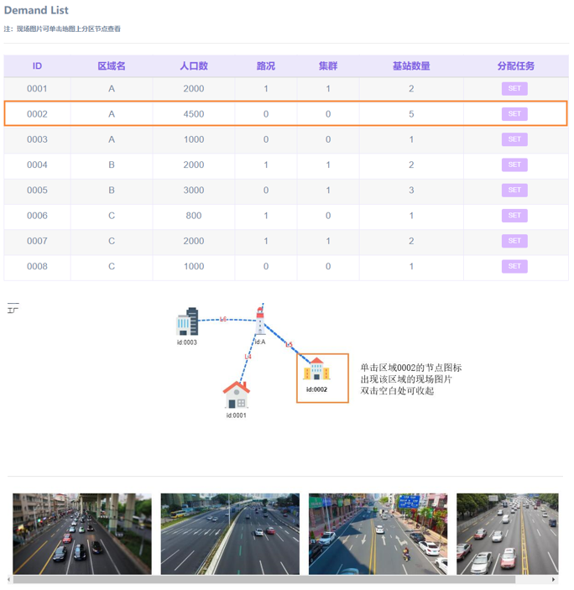
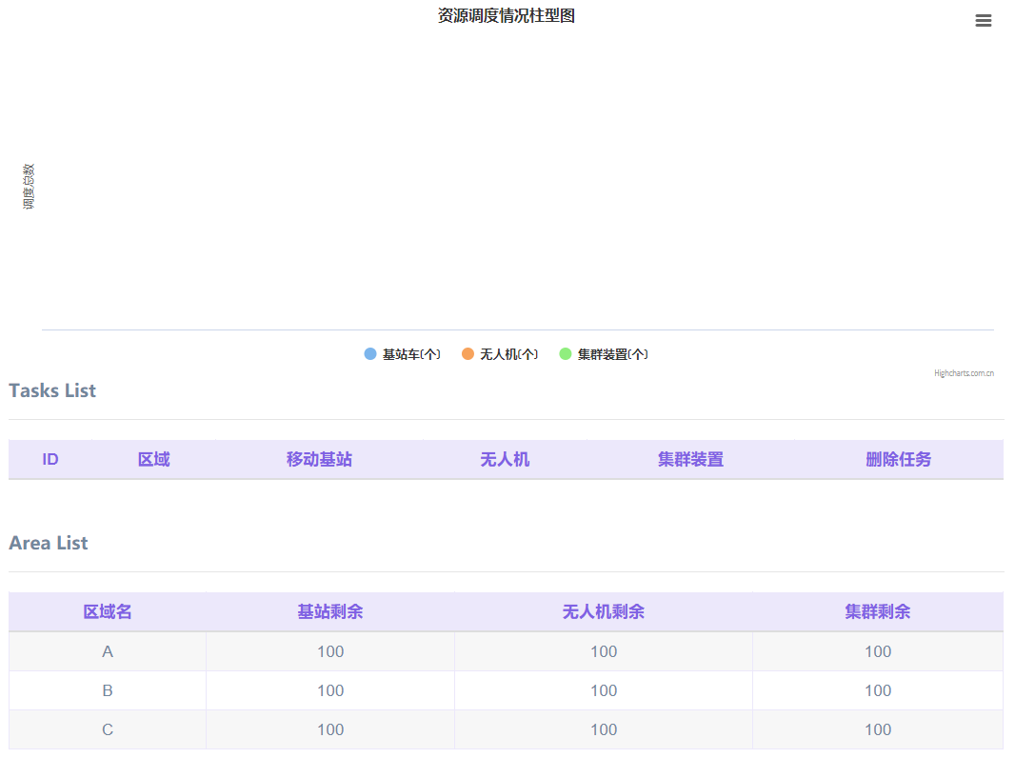
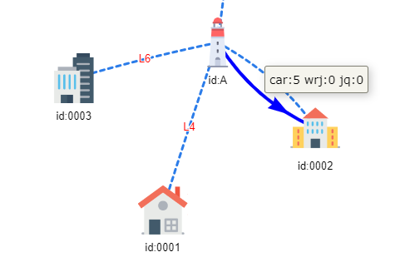
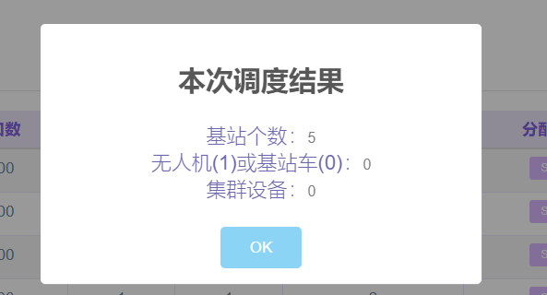
05 运行结果展示
19

Slide 21
Part 5
总结
20

Slide 22
01 总结&展望
本系统将深度学习技术融入了资源调度算法中
在设计调度算法时对不同需求的人群进行区分，分类考虑
改善深度学习模型预测效果，增加识别场景的种类
完成更多系统功能并整合
21

Slide 23
谢谢

